Slide 1
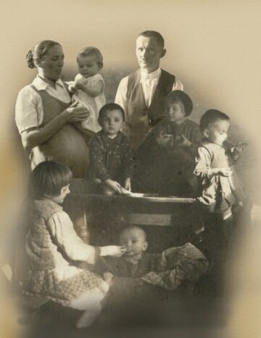
Rodzina Ulmów

Slide 2
Zbrodnia w Markowej to zabójstwo dokonane przez Niemców na rodzinie Ulmów oraz ukrywanych przez nich Żydach. Zwykła rodzina dała w czasie II wojny światowej dowód niezwykłego bohaterstwa i niezłomności. Pozostali ludźmi w czasach, kiedy wielu nie dbało o ludzką godność i swoje człowieczeństwo.

Slide 3
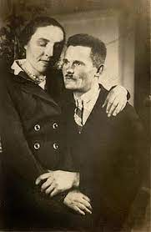
Historia rodziny Ulmów
Józef i Wiktoria Ulmowie byli mieszkańcami czteroipółtysięcznej wsi Markowa w przedwojennym województwie lwowskim, a dzisiejszym województwie podkarpackim.

Slide 4
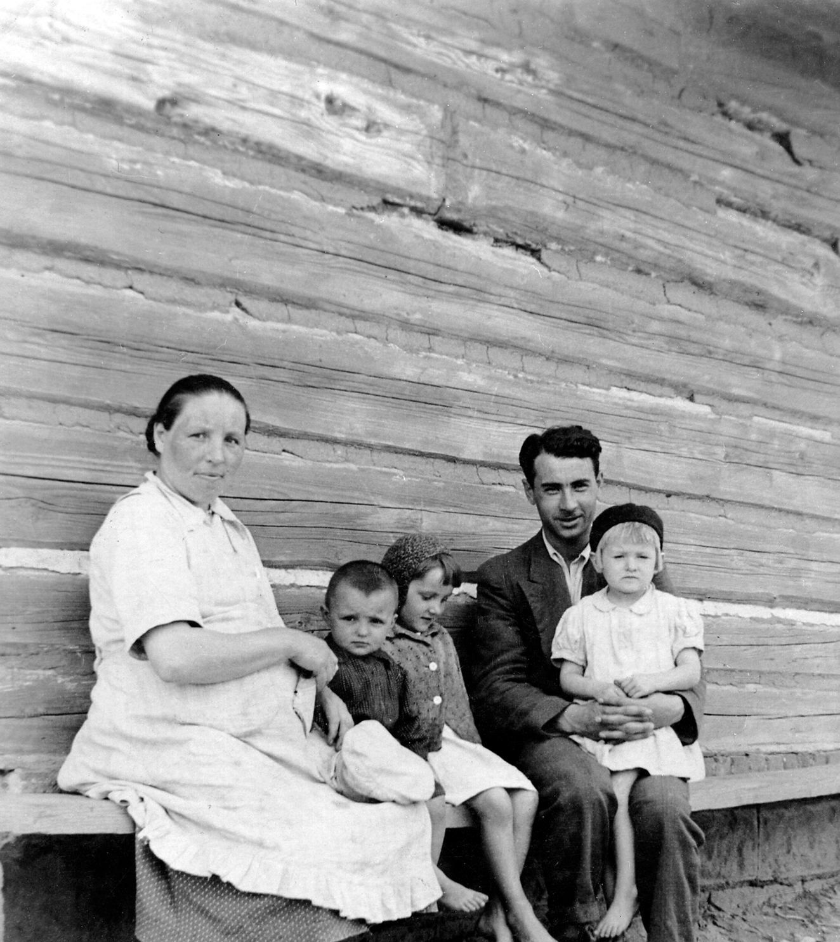
Od końca 1942 roku Niemcy regularnie przeprowadzali łapanki na Żydów. Z powiatu jarosławskiego wywożono ich do obozu zagłady w Bełżcu lub zabijano na miejscu. Spora część osób pochodzenia żydowskiego zdołała się jednak ukryć. Największa obława na ukrywających się Żydów miała miejsce 13 grudnia 1942 roku. Następnego dnia Niemcy wywieźli ich do Łańcuta i tam zabili.

Slide 5
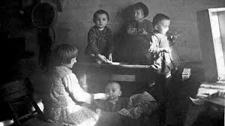
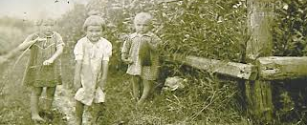
Cześć Polaków, mieszkańców Markowej i okolic, od początku II wojny światowej zaangażowana była w pomoc Żydom. Ludzie pomagali Żydom pomimo, że w przypadku dekonspiracji groziła za to natychmiastowa śmierć. Wśród ludzi, którzy zgodzili się przyjąć pod swój dach Żydów było małżeństwo: Wiktoria i Józef Ulmowie.
Rodzina Ulmów nie była bogata. Wiktoria i Józef prowadzili niewielkie gospodarstwo, mieli sześcioro dzieci: Stasię, Basię, Władzia, Frania, Antosia i Marysię. Choć im samym nie było łatwo, zdecydowali się pomóc zagrożonym bliźnim. Józef Ulma był osobą dość znaną w okolicy, angażował się w społeczne inicjatywy, współpracował z Katolickim Stowarzyszeniem Młodzieży i Związku Młodzieży Wiejskiej RP „Wici”.

Slide 6
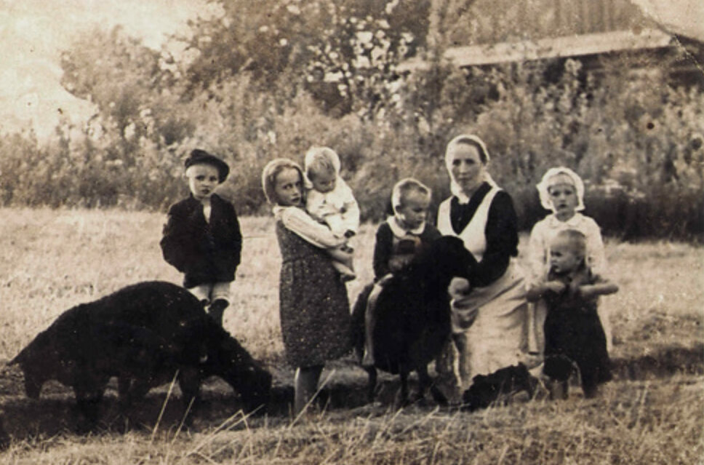

Slide 7
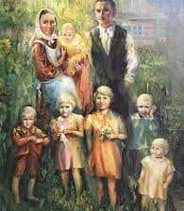
Pod koniec 1942 roku Ulmowie ukryli na terenie swojego gospodarstwa ośmiu Żydów. Był to Saul Goldman z czterema synami oraz Gołda Grünfeld i Lea Didner z małą córeczką. Ponadto Józef Ulma pomógł jeszcze kilku innym Żydom wybudować schronienie w pobliskim jarze. Ukrywały się tam cztery kobiety, którym Wiktoria Ulma dostarczała żywność. Niestety, 13 grudnia 1942 roku w czasie obławy, kobiety te zostały znalezione i zamordowane przez Niemców.
W swoim gospodarstwie Ulmowie ukrywali Żydów do wiosny 1944 roku. Wspierał ich w tym przyjaciel rodziny, Antoni Szpytma. Niemcy doskonale zdawali sobie sprawę z tego, że w okolicy są Polacy, który pomagają Żydom. Na trop Ulmów wpadli na początku 1944 roku dzięki pomocy „granatowego” policjanta i denuncjatora, Włodzimierza Lesia.

Slide 8
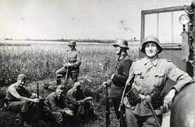
Powodem donosu były prawdopodobnie osobiste „porachunki” pomiędzy Lesiem a jednym z ukrywanych Żydów, Saulem Goldmanem. Zanim bowiem Goldman znalazł schronienie u Ulmów, ukrywał się dzięki pomocy Lesia, który wymusił na nim oddanie wszystkich kosztowności. Kiedy Goldman zaczął domagać się zwrotu pieniędzy, Leś postanowił pozbyć się jego, a tym samym całego „kłopotu”. Donosząc na Goldmana, Leś skazał jednak na śmierć nie tylko jego, ale też pozostałych Żydów, a także całą rodzinę Ulmów.

Slide 9
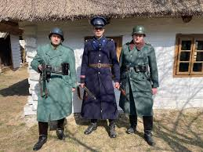
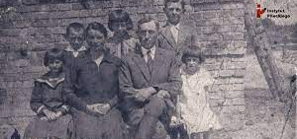
Zbrodnia dokonana w Markowej
W nocy z 23 na 24 marca pięciu niemieckich żandarmów wyruszyło z Łańcuta. Grupą dowodził porucznik Eilert Dieken. Towarzyszyło im czterech „granatowych” policjantów, w tym Włodzimierz Leś. Przed świtem wszyscy dotarli do Markowej. Od razu skierowali się do gospodarstwa Ulmów.

Slide 10
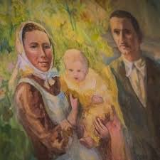
Niemcy wdarli się do domu Józefa i Wiktorii. We śnie zastrzelili braci Goldmanów i Gołdę Grünfeld. Pozostałych Żydów oraz całą rodzinę Ulmów – rodziców i szóstkę ich małych dzieci – wyprowadzono przed dom. W pierwszej kolejności zabito Żydów. Następnie, na oczach dzieci, Niemcy zastrzelili Józefa i Wiktorię Ulmów. Przez chwilę zastanawiano się, co zrobić z dziećmi, lecz po krótkiej naradzie Niemcy zdecydowali, że je również należy zamordować, „aby nie było kłopotu”.
Najstarsze z dzieci Ulmów miało 8 lat. Najmłodsze półtora roku. Zginęło również nienarodzone jeszcze dziecko Ulmów – Wiktora była bowiem w zaawansowanej ciąży. Jeden z Niemców podczas mordowania dzieci krzyczał: „patrzcie jak giną polskie świnie, które przechowują Żydów”.

Slide 11
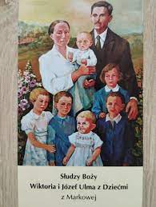
Niemcy wdarli się do domu Józefa i Wiktorii. We śnie zastrzelili braci Goldmanów i Gołdę Grünfeld. Pozostałych Żydów oraz całą rodzinę Ulmów – rodziców i szóstkę ich małych dzieci – wyprowadzono przed dom. W pierwszej kolejności zabito Żydów. Następnie, na oczach dzieci, Niemcy zastrzelili Józefa i Wiktorię Ulmów. Przez chwilę zastanawiano się, co zrobić z dziećmi, lecz po krótkiej naradzie Niemcy zdecydowali, że je również należy zamordować, „aby nie było kłopotu”.
Najstarsze z dzieci Ulmów miało 8 lat. Najmłodsze półtora roku. Zginęło również nienarodzone jeszcze dziecko Ulmów – Wiktora była bowiem w zaawansowanej ciąży. Jeden z Niemców podczas mordowania dzieci krzyczał: „patrzcie jak giną polskie świnie, które przechowują Żydów”.

Slide 12
Do przyglądania się egzekucji Niemcy zmusili kilku Polaków. Mieli być oni świadkami „kary”, jaka spotyka tych, którzy pomagają Żydom nie stosując się do niemieckiego prawa.
Po zabiciu Ulmów i mieszkających u nich Żydów, Niemcy przystąpili do grabienia gospodarstwa, a później urządzili tam alkoholową libację.

Slide 13
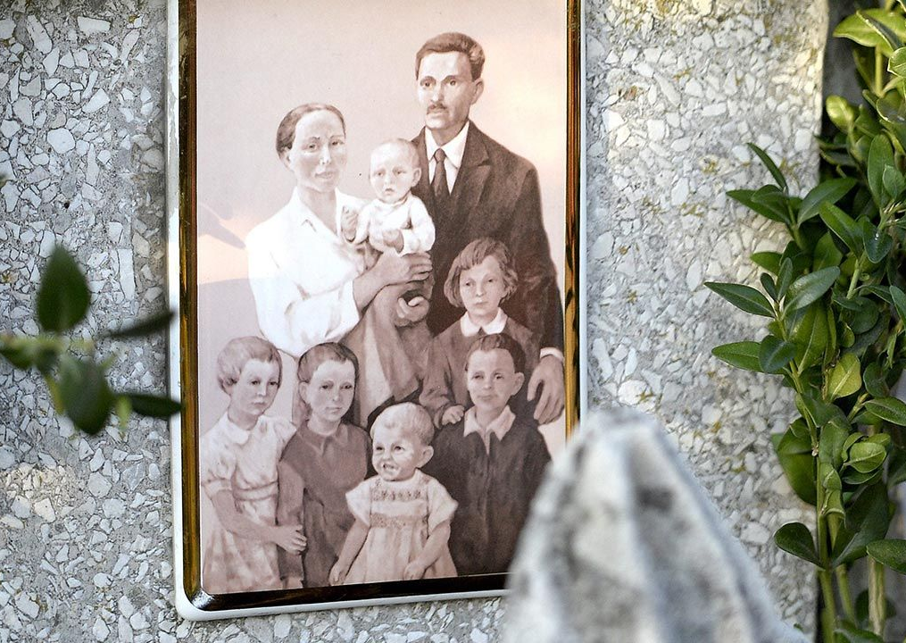
Do pogrzebania zmarłych wezwano sołtysa Markowej, Teofila Kielara. Niemcy rozkazali mu zakopać wszystkich we wspólnym grobie. Kilka dni później, pomimo zakazu Niemców, okoliczni mieszkańcy, odkopali zbiorową mogiłę i pogrzebali zabitych w czterech osobnych grobach. W 1945 roku, po zakończeniu wojny, dokonano ekshumacji i przeniesiono szczątki ofiar z Markowej na pobliski cmentarz parafialny. Ciała zabitych Żydów ekshumowano w 1947 roku. Zostali oni pochowani na Cmentarzu Ofiar Hitleryzmu w Jagielle-Niechciałkach.
Denuncjator rodziny Ulmów Włodzimierz Leś był obserwowany przez polskie podziemie. Został skazany na śmierć i zastrzelony 10 września 1944 roku.

Slide 14
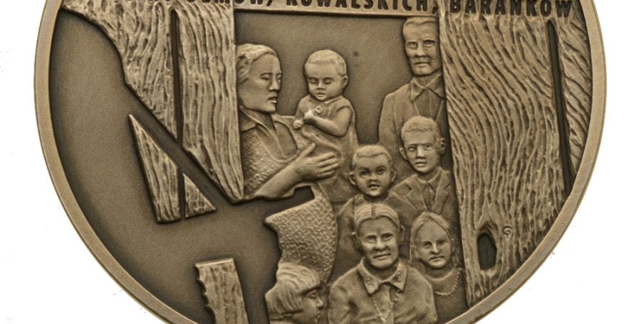
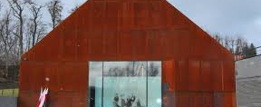
II wojnę światową przeżyło w Markowej przynajmniej 21 Żydów, których z narażeniem życia ukrywali także inni Polacy.
13 września 1995 roku małżeństwo Ulmów zostało pośmiertnie odznaczone medalem „Sprawiedliwy wśród Narodów Świata”. Prezydent Lech Kaczyński, 25 stycznia 2010 roku, nadał im pośmiertnie Krzyż Komandorski Orderu Odrodzenia Polski.
W marcu 2016 roku w Markowej otwarto Muzeum Polaków Ratujących Żydów podczas II wojny światowej im. Rodziny Ulmów.

Slide 15
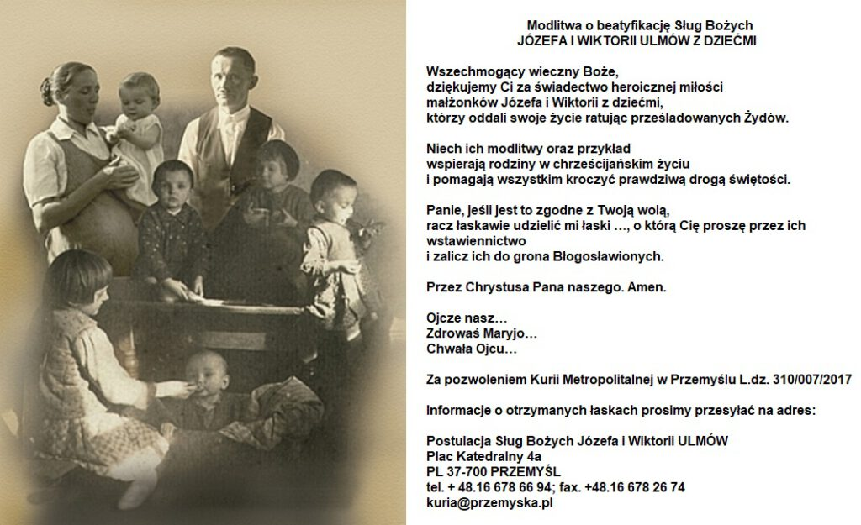
Słudzy Boży – rodzina Ulmów

Slide 16
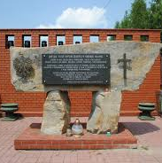
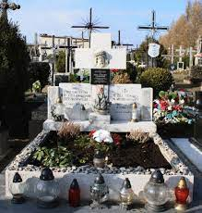
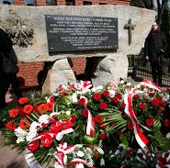

Grób rodziny Ulmów

Slide 17
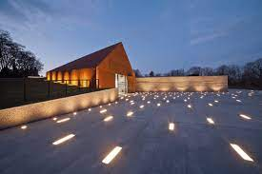
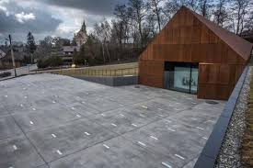
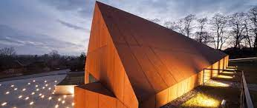
Muzeum Rodziny Ulmów

Slide 18
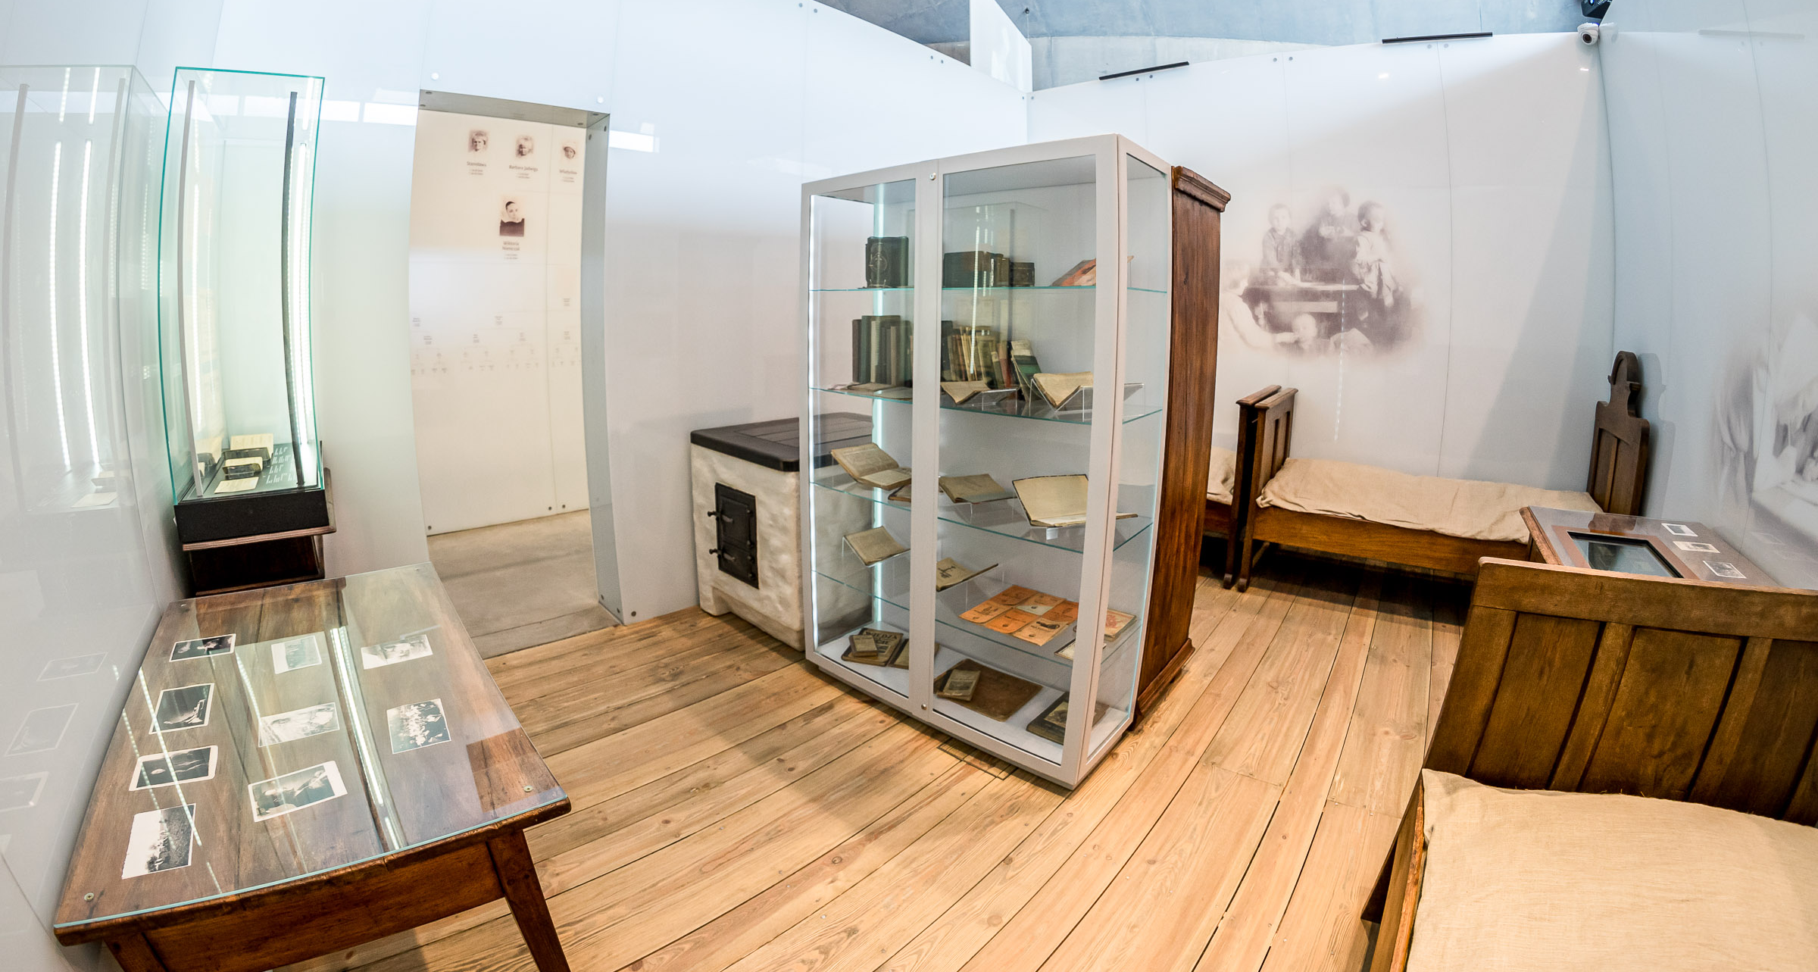
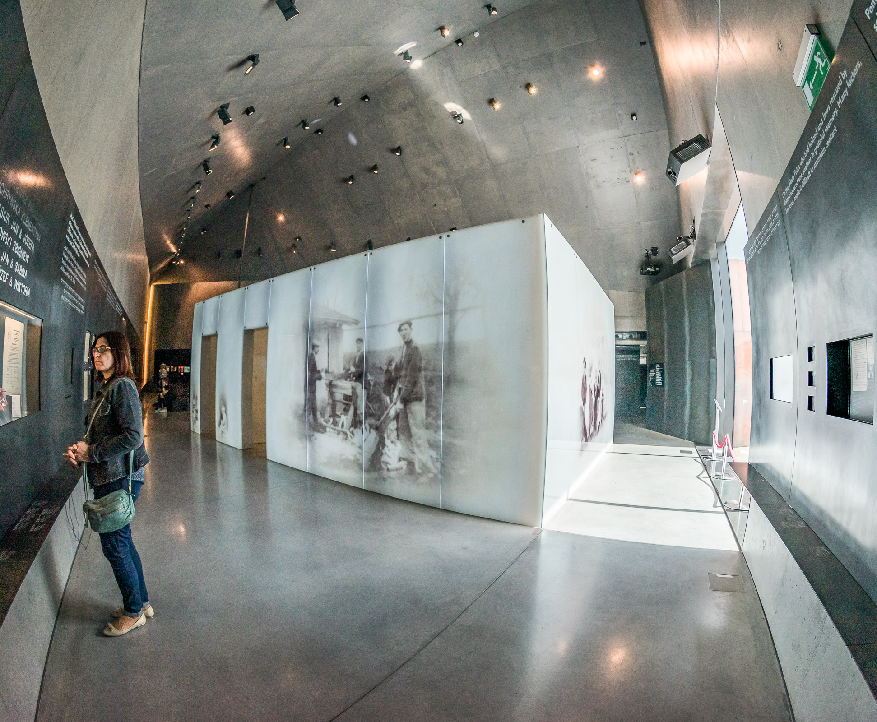
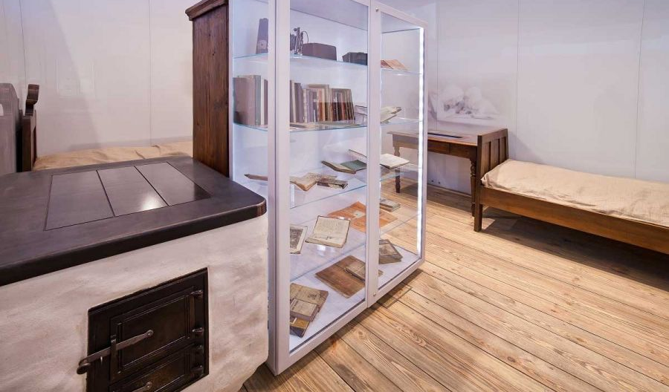
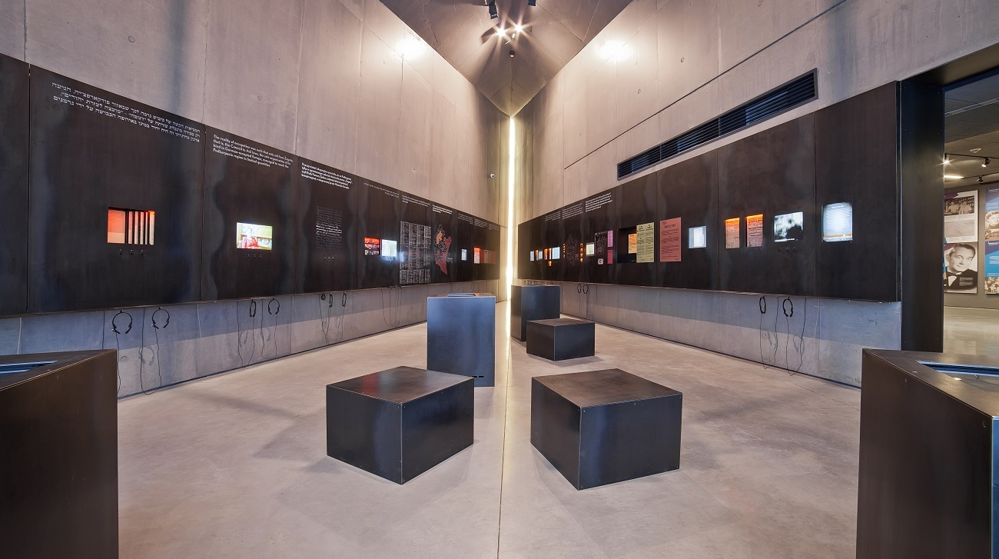

Slide 19
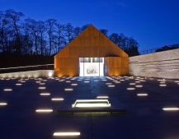
Prezentację przygotował:
Kuba Kość klasa 8b

